Slide 1
Setting samples Azureモデル 概要
※本書では「Exastro IT Automation」を「ITA」、「Setting samples Azureモデル」を「Azureモデル」と記載します。
第1.0版 (ITAバージョン1.9.1/1.10.0/1.10.2版)
Exastro developer

Slide 2
目次
はじめに
Azureモデルとは
Azureを自動化する目的
自動化の仕組み
RBACによる誤操作防止
Azureモデルによる自動化
仮想マシン作成
リソースグループとWorkspaceの関係
困ったときは
参考
（プリセットされているConductorやパラメータシートの一覧）

Slide 3
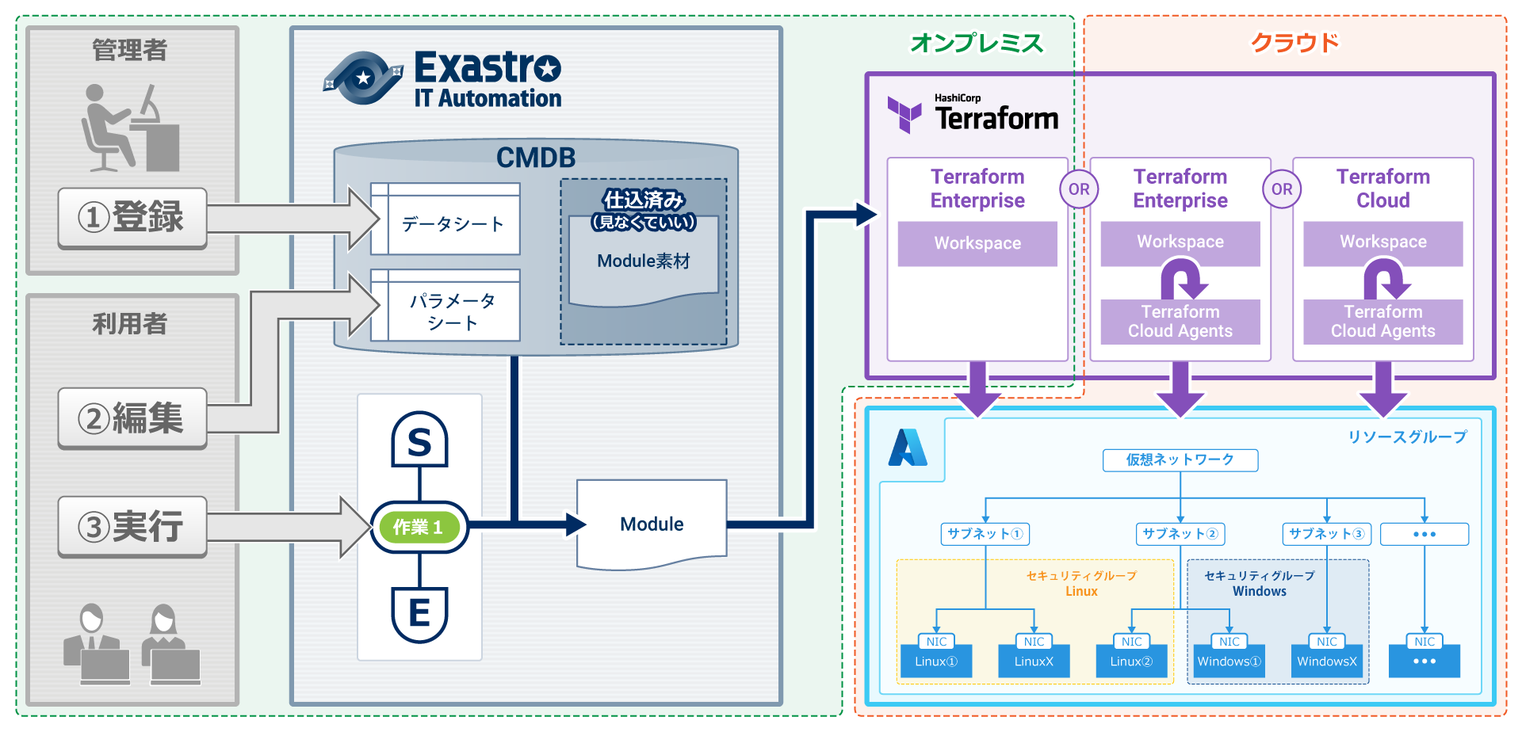
1. はじめに
このドキュメントは、 ITA と組み合わせて実行されるAzureモデルの概要を記載するものです。
Azureモデルの具体的な導入する方法を知りたい方は、コミュニティサイトの 「Azureモデル導入手順」 をご参照ください。

Slide 4






2. Azureモデルとは
Azureモデルは、Azure Portalを使った煩雑な仮想マシン作成作業を自動化するモデルです
仮想マシンの作成だけでなく、仮想ネットワーク設定、サブネット設定、ネットワークセキュリティグループ（NSG）作成を自動化します。
本モデルを使うことで、セキュリティ設定やネットワーク設定を統一したVMグループを簡単に作成することが出来ます。
リソースグループ
仮想ネットワーク
Azure Portal
Azure
Model
ネットワークセキュリティグループ
自動化
リソースグループ作成
仮想ネットワーク設定
サブネット設定
NSG作成
仮想マシン作成
サブネット#1
サブネット#5
仮想マシン#1
仮想マシン#1
・・・
・・・
仮想マシン#5
仮想マシン#5
仮想マシンは全体で10台まで
（Linux/Windowsそれぞれ5台）

Slide 5
3. 自動化の目的
Azure上のVMや仮想ネットワークの操作は、Azure Portalと呼ばれるWebベースのGUIを使って実施されます。 このGUI操作は慣れない人にとって煩雑であり、またネットワークやセキュリティの知識とが必要です。
Azureを利用する組織ごとの設定を本モデルに閉じ込めることで、誤ったネットワークやセキュリティ設定の防止やVM払い出し/設定に関する労力を削減することが可能です。

Slide 6

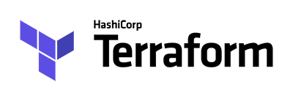
4. 自動化の仕組み
Azureモデルは、Exastro ITAからTerraformを利用することでAzure上にリソースを構築します。
パラメータ管理 (CMDB)
Conductor (Job Flow)
IaC実行
システム
Terraform Template部品
Terraform Policy File
パラメータ
シート
Movement
Start
End
(使用するTerraform部品)
Terraform連携機能
Organization
Work-space-1
Azure
Azure リソース
(VM、仮想NW、NSG)

Slide 7
5. RBACによる誤操作防止
AzureモデルではITAのRBAC_{(ロールベースアクセス制御)}機能を使って必要のないパラメータシートにアクセス出来ないようすることが出来ます。
パラメータ設定ミスによる誤操作で、Azure全体に影響が出ることを防ぐことが出来ます。
またAzureモデルでは実行するためのユーザとロールをプリセットしています。
必要に応じてこれらのユーザやロールを追加・編集してください。
ログインID | ユーザ名 | ロール名 | ログインパスワード | 想定する業務
administrator | システム管理者 | システム管理者 | “ITA初回ログイン時に変更したもの” | ITA全体管理
azure-admin | Azureモデル管理者 | Azureモデル管理者ロール | password | Azureモデルの全般に関する設定の変更 Azureモデルのマスタ情報の管理
azure-user | Azureモデルユーザ | Azureモデル利用者ロール | password | パラメータの投入 作業の実行
―― 一般ユーザはシステム管理者が必要に応じて追加してください ――

Slide 8
6. 自動化対象作業
Azureモデルは、基本操作として次の作業を自動化します。
リソースグループの作成
仮想ネットワークの作成
サブネットの作成
ネットワークセキュリティグループの作成
仮想マシンの作成
それぞれの操作はConductor、オペレーション、パラメータシートを組み合わせて実行します

Slide 9
6.1 仮想マシン作成
「仮想マシン作成」Conductorを使用することで、Azure上に仮想マシンの新規作成を行います。 作成される仮想マシンは一回のオペレーションでLinux/Windowsそれぞれ最大5台です。
仮想マシンは所属するサブネットを選択可能です。 例：サブネットAにLinux仮想マシンAとWindows仮想マシンAなど
リソースグループ
仮想ネットワーク
セキュリティグループ
(Linux用)
1つの仮想ネットワークにサブネットは最大5つ
セキュリティグループ
(Windows用)
サブネット#2
・・・
allow SSH
サブネット#1
サブネット#5
allow WINRM
allow HTTPS
allow RDP
・・・
・・・
・・・
仮想NIC
仮想NIC
仮想NIC
仮想NIC
・・・
・・・
Linux
仮想マシンA
Linux
仮想マシンE
Windows
仮想マシンA
Windows
仮想マシンE
・・・
1つのセキュリティグループに最大5ルール
1つのセキュリティグループに最大5ルール
・・・
・・・
※仮想マシンは全体で10台（Linux/Windowsそれぞれ5台）
※Linux仮想マシンは全体で最大5台
※Windows仮想マシンは全体で最大5台

Slide 10
6.2 リソースグループとWorkspaceの関係
Azure上にリソースグループのセットを作成します。 作成されたリソースグループはTerraform上のWorkspaceと1対1で紐づきます。
Azure基盤
Terraform
リソースグループ
Workspace
仮想ネットワーク
セキュリティグループ
(Linux用)
セキュリティグループ
(Windows用)
サブネット#2
・・・
サブネット#1
サブネット#5
サブネットはユーザ指定の数量作成
仮想NIC
仮想NIC
仮想NIC
仮想NIC
Linux
仮想マシンA
Linux
仮想マシンE
Windows
仮想マシンA
Windows
仮想マシンE
・・・
・・・
仮想マシンは全体で10台（Linux/Windowsそれぞれ5台）

Slide 11
7. 困ったときは
「Error: building account: getting authenticated object ID: ～」とでて失敗する場合
「プロバイダー設定」の設定値が誤っている可能性があります。 サブスクリプション、テナントID、クライアントID、クライアントシークレットなどの値を再度確認してください。

Slide 12
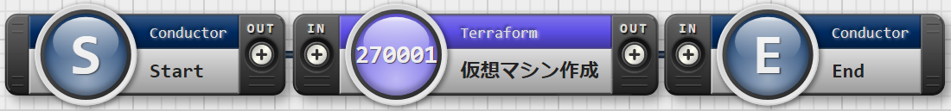
Conductor一覧
Conductor名 | 概要 | Conductor
仮想マシン作成 | 新規で仮想マシンを作成します。

Slide 13
パラメータシート一覧
No. | メニューグループ名 | メニュー名 | アクセス許可ロール※ |  | 説明
 |  |  | 管理者 | ユーザ
1 | 基本コンソール | オペレーション一覧 | ● | ● | オペレーション一覧をメンテナンス(閲覧/登録/更新/廃止)できます。
 |  | Movement一覧 | ● |  | Movementとオーケストレータの関連付けを閲覧できます。
2 | マスタ管理_Hyper-Vモデル | インターフェース情報 | ● |  | Terraformへの接続インターフェース情報をメンテナンス(閲覧/更新)できます。
 |  | Organizations管理 | ● |  | Organizations情報をメンテナンス(閲覧/登録/更新/廃止)できます。
 |  | Workspaces管理 | ● |  | Workspaces情報をメンテナンス(閲覧/登録/更新/廃止)できます。
 |  | Movement一覧 | ● |  | TerraformのMovementをメンテナンス(閲覧/登録/更新/廃止)できます。
 |  | Module素材集 | ● |  | TerraformのModuleをメンテナンス(閲覧/登録/更新/廃止)できます。
 |  | Policies管理 | ● |  | TerraformのPolicyをメンテナンス(閲覧/登録/更新/廃止)できます。
 |  | Policy Sets管理 | ● |  | TerraformのPolicySetをメンテナンス(閲覧/登録/更新/廃止)できます。
 |  | PolicySet-Policy紐付管理 | ● |  | TerraformのPolicySet-Policyの紐付けをメンテナンス(閲覧/登録/更新/廃止)できます。
 |  | PolicySet-Workspace紐付管理 | ● |  | TerraformのPolicySet-Workspaceの紐付けをメンテナンス(閲覧/登録/更新/廃止)できます。
 |  | Movement-Module紐付 | ● |  | MovementにインクルードするModuleをメンテナンス(閲覧/登録/更新/廃止)できます。
 |  | 代入値自動登録設定 | ● |  | 紐付対象メニューに登録されているオぺーションの項目の設定値を紐付けるMovementと変数がメンテナンス(閲覧/登録/更新/廃止)できます。
 |  | 代入値管理 | ● |  | オペレーションごとに、対象のMovementで利用されるModuleの変数「var.」に代入する具体値をメンテナンス(閲覧/登録/更新/廃止)できます。
 |  | 作業実行 | ● |  | Movementを単体実行できます。
 |  | 作業状態確認 | ● | ● | 登録したTerraform作業をモニターするメニューです。
 |  | 作業管理 | ● | ● | 作業一覧(実行履歴)を閲覧できます。
※管理者: Azureモデル管理者
ユーザ: Azureモデルユーザ

Slide 14
パラメータシート一覧
No. | メニューグループ名 | メニュー名 | アクセス許可ロール※ |  | 説明
 |  |  | 管理者 | ユーザ
3 | Conductor | Conductor通知先定義 | ● |  | PHPのcURL 関数を使用して、通知処理を行います。
 |  | Conductorクラス一覧 | ● |  | Conductorクラスを閲覧できます。
 |  | Conductorクラス編集 | ● |  | Conductorクラスを作成できます。
 |  | Conductor作業実行 | ● | ● | Conductorを実行できます。
 |  | Conductor作業確認 | ● | ● | 登録したConductor作業をモニターするメニューです。
 |  | Conductor作業一覧 | ● | ● | Conductor作業一覧(実行履歴)を閲覧できます。
 |  | Conductor定期作業実行 | ● | ● | Conductorをスケジュールにしたがって定期的に実行させることができます。
4 | マスタ管理_Azureモデル | 方向 | ● | ● | 通信ルール設定で利用するプルダウンを管理するメニュー
 |  | アクセス | ● | ● | 通信ルール設定で利用するプルダウンを管理するメニュー
 |  | プロトコル | ● | ● | 通信ルール設定で利用するプルダウンを管理するメニュー
5 | 共通メニュー_Azureモデル | プロバイダー設定 | ● | ● | Azureへの接続情報を設定するメニュー
 |  | リソースグループ設定 | ● | ● | 作成したいリソースグループを定義するメニュー
 |  | 仮想ネットワーク管理 | ● | ● | リソースグループ内で利用する仮想ネットワークを定義するメニュー
 |  | サブネット設定 | ● | ● | 作成したいサブネットを定義するメニュー
6 | Linuxマシン作成_Azureモデル | 通信ルール設定_Linux | ● | ● | 仮想マシンに対する通信ルールを定義するメニュー
 |  | 仮想マシン設定_Linux | ● | ● | 作成したい仮想マシン設定を定義するメニュー
7 | Windowsマシン作成_Azureモデル | 通信ルール設定_Windows | ● | ● | 仮想マシンに対する通信ルールを定義するメニュー
 |  | 仮想マシン設定_Windows | ● | ● | 作成したい仮想マシン設定を定義するメニュー

